Slide 1


Slide 2
Hello World!
Algo et prog dans la cuisine
Un premier programme
Données en mémoire

Slide 3
Hello World!
Algo et prog dans la cuisine
Un premier programme
Données en mémoire

Slide 4




Slide 5
Algorithmique et programmation
Algo et prog dans la cuisine
Algorithmique et programmation
Langages de programmation
Compilation vs interprétation
Un premier programme
Outils nécessaires
Ordinateur
Editeur de code
Compilateur
Les bons outils
Les bonnes pratiques
Données en mémoire
Variables
Expressions
Constantes
Entrées-sorties
Algorithme
Suite finie et non ambigüe d’instructions permettant de résoudre un problème donné.
Programme
Transcription d’un algorithme dans un langage compréhensible par l’humain et/ou l’ordinateur.
Abstrait
Idée
Concret
Réalisation

Slide 6

Recette des crêpes
Algo et prog dans la cuisine
Algorithmique et programmation
Langages de programmation
Compilation vs interprétation
Un premier programme
Outils nécessaires
Ordinateur
Editeur de code
Compilateur
Les bons outils
Les bonnes pratiques
Données en mémoire
Variables
Expressions
Constantes
Entrées-sorties
Ingrédients :
4 œufs
500g de farine
1l de lait
5 c.s. de limoncello
Préparation :
Mélanger tous les ingrédients
Tant qu’il y a de la pâte :
Verser une louche de pâte dans une poêle très chaude
Laisser cuire une minute
Retourner la crêpe
Laisser cuire une minute
Sortir la crêpe de la poêle
Réserver la crêpe au chaud
Données en entrée de l’algorithme
Fil d’exécution :
Une instruction à la fois, dans l’ordre prédéterminé

Slide 7
Recette des crêpes
Zutaten :
4 Eier
500g Mehl
1l Milch
5 EL Limoncello
Vorbereitung :
Alle Zutaten vermischen
Solange Teig vorhanden ist:
Gießen Sie eine Kelle Teig in eine sehr heiße Pfanne
Eine Minute kochen
Wende den Pfannkuchen
Eine Minute kochen
Nimm den Pfannkuchen aus der Pfanne
Halte den Pfannkuchen warm
Algo et prog dans la cuisine
Algorithmique et programmation
Langages de programmation
Compilation vs interprétation
Un premier programme
Outils nécessaires
Ordinateur
Editeur de code
Compilateur
Les bons outils
Les bonnes pratiques
Données en mémoire
Variables
Expressions
Constantes
Entrées-sorties
Ingrédients :
4 œufs
500g de farine
1l de lait
5 c.s. de limoncello
Préparation :
Mélanger tous les ingrédients
Tant qu’il y a de la pâte :
Verser une louche de pâte dans une poêle très chaude
Laisser cuire une minute
Retourner la crêpe
Laisser cuire une minute
Sortir la crêpe de la poêle
Réserver la crêpe au chaud
Ingredients :
4 eggs
500g of flour
1l of milk
5 tbsp limoncello
Preperation :
Mix all ingredients
As long as there is dough:
Pour a ladle of dough into a very hot pan
Cook for a minute
Flip the pancake
Cook for a minute
Take the pancake out of the pan
Keep the pancake warm
Recette programmée en allemand
原料 ：
4个鸡蛋
500克面粉
1升牛奶
5 汤匙 柠檬酒
准备工作：
混合所有成分
只要有面团：
将一勺面团倒入一个非常热的锅中
煮一分钟
把煎饼翻过来
煮一分钟
把煎饼从锅里拿出来
保持煎饼温暖
Recette programmée en français
Recette programmée en anglais
Recette programmée en chinois

Slide 8
Langages de programmation
Algo et prog dans la cuisine
Algorithmique et programmation
Langages de programmation
Compilation vs interprétation
Un premier programme
Outils nécessaires
Ordinateur
Editeur de code
Compilateur
Les bons outils
Les bonnes pratiques
Données en mémoire
Variables
Expressions
Constantes
Entrées-sorties
Bash, C, C++, C#, Go, Java, Javascript, Kotlin, PHP, PowerShell, Python, Rust, Swift, …
Un programme dans un de ces langages n’est que du texte : le code source
Incompréhensible directement par le processeur
Nécessite un logiciel qui analyse et traduit le code source vers le langage machine
Un compilateur
Un interpréteur

Slide 9





Compilation
Algo et prog dans la cuisine
Algorithmique et programmation
Langages de programmation
Compilation vs interprétation
Un premier programme
Outils nécessaires
Ordinateur
Editeur de code
Compilateur
Les bons outils
Les bonnes pratiques
Données en mémoire
Variables
Expressions
Constantes
Entrées-sorties
Jim
le développeur
Code source
Compilateur
(analyse / traduit)
Fichier exécutable
(en langage machine)
Processeur
Création de l’application
Exécution

Slide 10
Interprétation
Algo et prog dans la cuisine
Algorithmique et programmation
Langages de programmation
Compilation vs interprétation
Un premier programme
Outils nécessaires
Ordinateur
Editeur de code
Compilateur
Les bons outils
Les bonnes pratiques
Données en mémoire
Variables
Expressions
Constantes
Entrées-sorties
01001 10011
Jim
le développeur
Code source
Interpréteur
(analyse / traduit / exécute)
Processeur
Création de l’application
Exécution

Slide 11


Approche hybride
Algo et prog dans la cuisine
Algorithmique et programmation
Langages de programmation
Compilation vs interprétation
Un premier programme
Outils nécessaires
Ordinateur
Editeur de code
Compilateur
Les bons outils
Les bonnes pratiques
Données en mémoire
Variables
Expressions
Constantes
Entrées-sorties
Ce langage est appelé bytecode ou langage intermédiaire
01001 10011
Jim
Le développeur
Code source
Compilateur
(analyse / traduit)
Fichier exécutable par une machine virtuelle
Interpréteur / machine virtuelle
(traduit / exécute)
Processeur
Création de l’application
Exécution

Slide 12
Compilation vs interprétation
Algo et prog dans la cuisine
Algorithmique et programmation
Langages de programmation
Compilation vs interprétation
Un premier programme
Outils nécessaires
Ordinateur
Editeur de code
Compilateur
Les bons outils
Les bonnes pratiques
Données en mémoire
Variables
Expressions
Constantes
Entrées-sorties
Méthode | Perf. | Port. | Obscur. | Exemples
Compilation | ++ | -- | ++ | C, C++, Go, Rust
Interprétation | -- | ++ | -- | Bash, Javascript, PHP < 5.5, PowerShell
Hybride | 0 | ++ | ++ | C#, Java, Javascript, Kotlin, PHP ≥ 5.5, Python, Swift
Langage |  | Energie
C | 1 | 1.00
C++ | 3 | 1.34
Java | 5 | 1.98
C# | 13 | 3.14
PHP | 21 | 29.30
Python | 26 | 75.88
Langage |  | Vitesse
C | 1 | 1.00
C++ | 3 | 1.56
Java | 5 | 1.89
C# | 10 | 3.14
PHP | 20 | 27.64
Python | 26 | 71.90
Langage |  | Mémoire
C | 3 | 1.17
C++ | 5 | 1.34
PHP | 10 | 2.57
Python | 12 | 2.80
C# | 14 | 2.85
Java | 22 | 6.01
C++ | 3 | 1.34
C++ | 3 | 1.56
C++ | 5 | 1.34

Slide 13



Notre choix : le C++
Algo et prog dans la cuisine
Algorithmique et programmation
Langages de programmation
Compilation vs interprétation
Un premier programme
Outils nécessaires
Ordinateur
Editeur de code
Compilateur
Les bons outils
Les bonnes pratiques
Données en mémoire
Variables
Expressions
Constantes
Entrées-sorties
Langage compilé
Rapide et économe en mémoire et énergie
Adapté au traitement des images
Continuellement amélioré depuis 1985
Mature, largement répandu
Permet plusieurs niveaux de programmation
Simple de haut niveau
Complexe et très optimisée

Slide 15
Hello World!
Algo et prog dans la cuisine
Un premier programme
Données en mémoire

Slide 16
Hello World!
Algo et prog dans la cuisine
Un premier programme
Données en mémoire

Slide 18




Outils strictement nécessaires
Algo et prog dans la cuisine
Algorithmique et programmation
Langages de programmation
Compilation vs interprétation
Un premier programme
Outils nécessaires
Ordinateur
Editeur de code
Compilateur
Les bons outils
Les bonnes pratiques
Données en mémoire
Variables
Expressions
Constantes
Entrées-sorties
Un ordinateur
Correctement configuré
Un éditeur de texte brut
Notepad, Notepad++, Sublime Text, …
gedit, nano, vim, …
TextEdit, Sublime Text, …
Un compilateur
Microsoft Visual C++
GCC / MinGW
Clang/LLVM

Slide 19
Configuration de l’ordinateur
Algo et prog dans la cuisine
Algorithmique et programmation
Langages de programmation
Compilation vs interprétation
Un premier programme
Outils nécessaires
Ordinateur
Editeur de code
Compilateur
Les bons outils
Les bonnes pratiques
Données en mémoire
Variables
Expressions
Constantes
Entrées-sorties
Activer les options pour développeurs dans l’explorateur de fichiers
Afficher les extensions de fichiers
Un nom de fichier se termine toujours par un point suivi de quelques lettres (généralement 3) qui renseignent sur son type
Ex : help.txt, paysage.jpg, illustration.png, roman.docx
Afficher les fichiers masqués
Certains fichiers ne sont pas visibles dans l’explorateur
Ils sont souvent utilisés pour stocker un cache ou une configuration
Ils sont copiés à votre insu

Slide 20
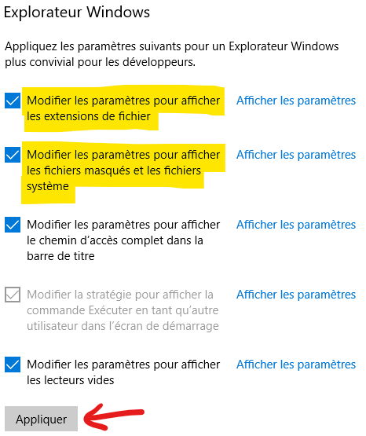



Configuration de l’ordinateur
Algo et prog dans la cuisine
Algorithmique et programmation
Langages de programmation
Compilation vs interprétation
Un premier programme
Outils nécessaires
Ordinateur
Editeur de code
Compilateur
Les bons outils
Les bonnes pratiques
Données en mémoire
Variables
Expressions
Constantes
Entrées-sorties

Slide 21
Edition du code source
Algo et prog dans la cuisine
Algorithmique et programmation
Langages de programmation
Compilation vs interprétation
Un premier programme
Outils nécessaires
Ordinateur
Editeur de code
Compilateur
Les bons outils
Les bonnes pratiques
Données en mémoire
Variables
Expressions
Constantes
Entrées-sorties
Créer un fichier texte prog.cpp
Extension de fichier « .cpp »
Point d’entrée du programme, c’est ici qu’il commence.
prog.cpp
int main()
{
return 0;
}
Contenu du programme entre { et }.
int main()
{
return 0;
}
Le programme « retourne » 0
Toutes les instructions se terminent par un « ; »

Slide 22

Installer un compilateur
Algo et prog dans la cuisine
Algorithmique et programmation
Langages de programmation
Compilation vs interprétation
Un premier programme
Outils nécessaires
Ordinateur
Editeur de code
Compilateur
Les bons outils
Les bonnes pratiques
Données en mémoire
Variables
Expressions
Constantes
Entrées-sorties
Sous Windows
Visual Studio (Community)
Téléchargement gratuit : https://visualstudio.microsoft.com/fr/
A l’installation, bien s’assurer que « Développement Desktop en C++ » est coché

Slide 23


Compilation du code source
Algo et prog dans la cuisine
Algorithmique et programmation
Langages de programmation
Compilation vs interprétation
Un premier programme
Outils nécessaires
Ordinateur
Editeur de code
Compilateur
Les bons outils
Les bonnes pratiques
Données en mémoire
Variables
Expressions
Constantes
Entrées-sorties
Les compilateurs sont des programmes en mode console (ligne de commande)
Sous Windows, on accède à une ligne de commande par :
MAIS, des configurations sont nécessaires pour que le compilateur soit accessible
HEUREUSEMENT, la configuration est automatique par Visual Studio
Lancer la console via le menu démarrer
ou

Slide 24
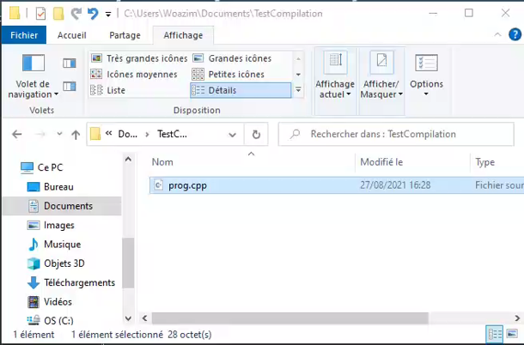
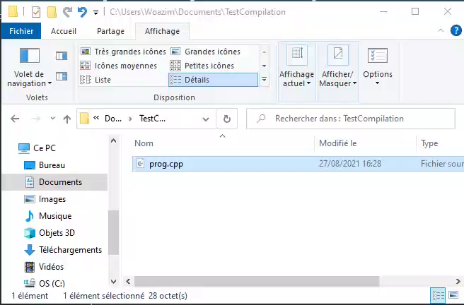
Compilation du code source
Algo et prog dans la cuisine
Algorithmique et programmation
Langages de programmation
Compilation vs interprétation
Un premier programme
Outils nécessaires
Ordinateur
Editeur de code
Compilateur
Les bons outils
Les bonnes pratiques
Données en mémoire
Variables
Expressions
Constantes
Entrées-sorties

Slide 25
Allons un peu plus loin
Algo et prog dans la cuisine
Algorithmique et programmation
Langages de programmation
Compilation vs interprétation
Un premier programme
Outils nécessaires
Ordinateur
Editeur de code
Compilateur
Les bons outils
Les bonnes pratiques
Données en mémoire
Variables
Expressions
Constantes
Entrées-sorties
Modifions prog.cpp pour afficher un message
Utilisation de la bibliothèque standard iostream.
(flux d’entrée / sortie)
prog.cpp
#include <iostream>
int main()
{
std::cout << "Hello World!\n";
return 0;
}
#include <iostream>
int main()
{
std::cout << "Hello World!\n";
return 0;
}
« cout » = console output
« \n » aller à la ligne

Slide 26
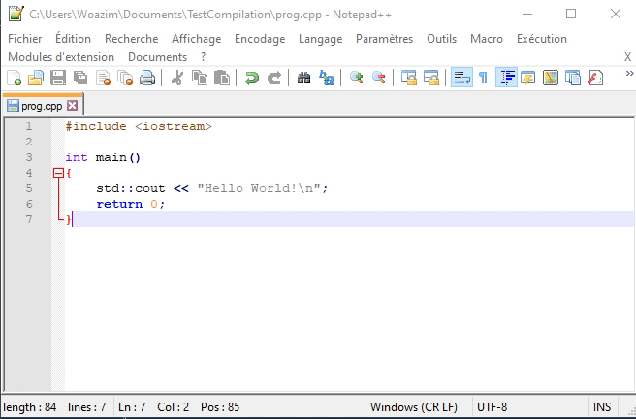
Compilation du nouveau code
Algo et prog dans la cuisine
Algorithmique et programmation
Langages de programmation
Compilation vs interprétation
Un premier programme
Outils nécessaires
Ordinateur
Editeur de code
Compilateur
Les bons outils
Les bonnes pratiques
Données en mémoire
Variables
Expressions
Constantes
Entrées-sorties

Slide 27
Les bons outils
Algo et prog dans la cuisine
Algorithmique et programmation
Langages de programmation
Compilation vs interprétation
Un premier programme
Outils nécessaires
Ordinateur
Editeur de code
Compilateur
Les bons outils
Les bonnes pratiques
Données en mémoire
Variables
Expressions
Constantes
Entrées-sorties
Cela va vite devenir pénible de :
Éditer le code source
Lancer la console
Taper la commande de compilation
Lancer le programme
Dans la vraie vie, on utilise un IDE (Integrated Development Environment)
Visual Studio, Qt Creator, Code Blocks, …

Slide 28
Un IDE c’est quoi ?
Algo et prog dans la cuisine
Algorithmique et programmation
Langages de programmation
Compilation vs interprétation
Un premier programme
Outils nécessaires
Ordinateur
Editeur de code
Compilateur
Les bons outils
Les bonnes pratiques
Données en mémoire
Variables
Expressions
Constantes
Entrées-sorties
A minima :
Un éditeur de code
Un compilateur
Un débugueur
En plus :
Un analyseur statique de code (détermine les erreurs de logique dans le code source)
Un profiler (analyse de la performance du programme)
Des outils de test de code
Des outils de collaboration
…

Slide 29


Notre choix
Algo et prog dans la cuisine
Algorithmique et programmation
Langages de programmation
Compilation vs interprétation
Un premier programme
Outils nécessaires
Ordinateur
Editeur de code
Compilateur
Les bons outils
Les bonnes pratiques
Données en mémoire
Variables
Expressions
Constantes
Entrées-sorties
Visual Studio

Slide 30


Les bonnes pratiques
Algo et prog dans la cuisine
Algorithmique et programmation
Langages de programmation
Compilation vs interprétation
Un premier programme
Outils nécessaires
Ordinateur
Editeur de code
Compilateur
Les bons outils
Les bonnes pratiques
Données en mémoire
Variables
Expressions
Constantes
Entrées-sorties
Quand le code devient conséquent, il devient vite illisible et incompréhensible
Pour la lisibilité, bien présenter son code
#include<iostream>
int main(){std::cout<<"Hello World!\n";return 0;}
#include <iostream>
int main()
{
std::cout << "Hello World!\n";
return 0;
}

Slide 31

Les bonnes pratiques
Algo et prog dans la cuisine
Algorithmique et programmation
Langages de programmation
Compilation vs interprétation
Un premier programme
Outils nécessaires
Ordinateur
Editeur de code
Compilateur
Les bons outils
Les bonnes pratiques
Données en mémoire
Variables
Expressions
Constantes
Entrées-sorties
Quand le code devient conséquent, il devient vite illisible et incompréhensible
Pour la compréhension, bien commenter son code
Un commentaire commence par /* et se termine par */
#include <iostream>
/* L'objectif de ce programme
est de dire bonjour */
int main()
{
// Dit bonjour
std::cout << "Hello World!\n";
return 0;
}
Ou commence par // et se termine à la fin de la ligne.

Slide 33
Hello World!
Algo et prog dans la cuisine
Un premier programme
Données en mémoire

Slide 34
Hello World!
Algo et prog dans la cuisine
Un premier programme
Données en mémoire

Slide 36
Données en mémoire
Algo et prog dans la cuisine
Algorithmique et programmation
Langages de programmation
Compilation vs interprétation
Un premier programme
Outils nécessaires
Ordinateur
Editeur de code
Compilateur
Les bons outils
Les bonnes pratiques
Données en mémoire
Variables
Expressions
Constantes
Entrées-sorties
Le stockage et la manipulation de données se fait à l’aide de variables
Une variable est un espace en mémoire
La variable a un nom dans le code source
Les données stockées ont un type
En C++, les variables sont « fortement typées »
Le type de la donnée est défini à la création de la variable.

Slide 37
Ma première variable
Algo et prog dans la cuisine
Algorithmique et programmation
Langages de programmation
Compilation vs interprétation
Un premier programme
Outils nécessaires
Ordinateur
Editeur de code
Compilateur
Les bons outils
Les bonnes pratiques
Données en mémoire
Variables
Expressions
Constantes
Entrées-sorties
Déclaration d’une variable « valeur » de type int (nombre entier)
Affectation de 42 à la variable « valeur »
int valeur;
valeur = 42;
std::cout << "La valeur est : " << valeur << "\n";
int valeur;
valeur = 42;
std::cout << "La valeur est : " << valeur << "\n";
valeur
42
Lecture de la mémoire pour afficher la « valeur »
La valeur est : 42
Mémoire de l’ordinateur

Slide 38
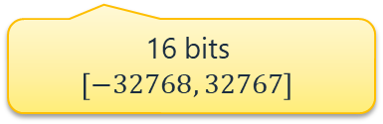

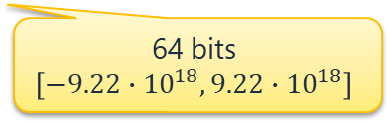
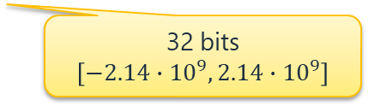
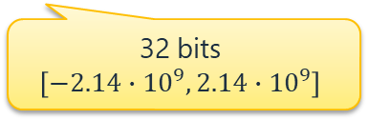
Types de variables
Algo et prog dans la cuisine
Algorithmique et programmation
Langages de programmation
Compilation vs interprétation
Un premier programme
Outils nécessaires
Ordinateur
Editeur de code
Compilateur
Les bons outils
Les bonnes pratiques
Données en mémoire
Variables
Expressions
Constantes
Entrées-sorties
Nombres entiers
char, short, int, long, long long
Ils diffèrent par la taille en mémoire
Ex : sur un PC et un système 64 bits
Ils peuvent être précédés de « unsigned »
Ex : unsigned short – entier compris entre 0 et 65535
8 bits
$$\left[−256, 255\right]$$
16 bits
$$\left[−32768, 32767\right]$$
32 bits
$$\left[−2.14∙{10}^{9}, 2.14∙{10}^{9}\right]$$
32 bits
$$\left[−2.14∙{10}^{9}, 2.14∙{10}^{9}\right]$$
64 bits
$$\left[−9.22∙{10}^{18},9.22∙{10}^{18}\right]$$

Slide 39
Types de variables
Algo et prog dans la cuisine
Algorithmique et programmation
Langages de programmation
Compilation vs interprétation
Un premier programme
Outils nécessaires
Ordinateur
Editeur de code
Compilateur
Les bons outils
Les bonnes pratiques
Données en mémoire
Variables
Expressions
Constantes
Entrées-sorties
Cas particulier de char :
Le mot clé « char » vient de « character »
Création de la variable valeur et affectation du caractère 'A'. Notez l’usage de guillemets simples.
Affichage de valeur. Comme il s’agit d’un char, cout affiche le caractère stocké.
char valeur = 'A';
std::cout << "La valeur est " << valeur << "\n";
valeur = 66;
std::cout << "La valeur est " << valeur << "\n";
char valeur = 'A';
std::cout << "La valeur est " << valeur << "\n";
valeur = 66;
std::cout << "La valeur est " << valeur << "\n";
Affectation à une valeur numérique.
Il s’agit toujours d’un char, cout affiche le caractère stocké.
La valeur est A
La valeur est B
Correspondance nombre ↔ caractère :
Table ASCII : https://www.asciitable.com/

Slide 40
Types de variables
Algo et prog dans la cuisine
Algorithmique et programmation
Langages de programmation
Compilation vs interprétation
Un premier programme
Outils nécessaires
Ordinateur
Editeur de code
Compilateur
Les bons outils
Les bonnes pratiques
Données en mémoire
Variables
Expressions
Constantes
Entrées-sorties
Nombres réels
float, double, long double
Distinction par la taille mémoire et la précision
Booléens
bool
Ne peut prendre que deux valeurs : true ou false

Slide 41

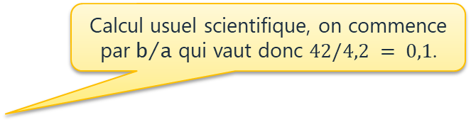
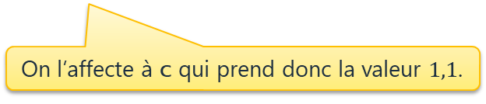
Expressions
Algo et prog dans la cuisine
Algorithmique et programmation
Langages de programmation
Compilation vs interprétation
Un premier programme
Outils nécessaires
Ordinateur
Editeur de code
Compilateur
Les bons outils
Les bonnes pratiques
Données en mémoire
Variables
Expressions
Constantes
Entrées-sorties
Les variables peuvent être manipulées par des expressions mathématiques utilisant des opérateurs.
Déclaration de trois variables réelles
Calcul usuel scientifique, on commence par b/a qui vaut donc $42/4,2 = 0,1$.
double a, b, c;
a = 42;
b = 4.2;
c = 1 + b / a;
std::cout << "le resultat vaut " << c << "\n";
double a, b, c;
a = 42;
b = 4.2;
c = 1 + b / a;
std::cout << "le resultat vaut " << c << "\n";
On y ajoute $1$. Le résultat vaut donc $1,1$.
On l’affecte à c qui prend donc la valeur $1,1$.
Le resultat vaut 1.1

Slide 42
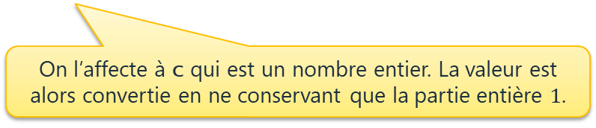
Expressions
Algo et prog dans la cuisine
Algorithmique et programmation
Langages de programmation
Compilation vs interprétation
Un premier programme
Outils nécessaires
Ordinateur
Editeur de code
Compilateur
Les bons outils
Les bonnes pratiques
Données en mémoire
Variables
Expressions
Constantes
Entrées-sorties
Attention aux types de données !
Déclaration de a et b en nombres réels et de c en nombre entier.
double a, b;
int c;
a = 42;
b = 4.2;
c = 1 + b / a;
std::cout << "le resultat vaut " << c << "\n";
double a, b;
int c;
a = 42;
b = 4.2;
c = 1 + b / a;
std::cout << "le resultat vaut " << c << "\n";
Calcul usuel scientifique, on commence par b/a qui vaut donc $42/4,2 = 0,1$.
On y ajoute $1$. Le résultat vaut donc $1,1$.
On l’affecte à c qui est un nombre entier. La valeur est alors convertie en ne conservant que la partie entière $1$.
Le resultat vaut 1

Slide 43

Expressions
Algo et prog dans la cuisine
Algorithmique et programmation
Langages de programmation
Compilation vs interprétation
Un premier programme
Outils nécessaires
Ordinateur
Editeur de code
Compilateur
Les bons outils
Les bonnes pratiques
Données en mémoire
Variables
Expressions
Constantes
Entrées-sorties
Attention aux types de données !
Au niveau d’un opérateur, une conversion automatique s’effectue
si les types sont différents
se fait de façon à perdre le moins de précision
1.0 / 2.0
1.0 / 2
1 / 2
double
double
double
int
int
int
Types identiques
→ résultat en double
Types différents
→ conv. en double
Types identiques
→ résultat en int
0.5
0.5
0

Slide 44

Expressions
Algo et prog dans la cuisine
Algorithmique et programmation
Langages de programmation
Compilation vs interprétation
Un premier programme
Outils nécessaires
Ordinateur
Editeur de code
Compilateur
Les bons outils
Les bonnes pratiques
Données en mémoire
Variables
Expressions
Constantes
Entrées-sorties
Fonctions mathématiques
Dans la bibliothèque <cmath>
#include <iostream>
#include <cmath>
int main()
{
std::cout << std::cos(3.1415);
return 0;
}
#include <iostream>
#include <cmath>
int main()
{
std::cout << std::cos(3.1415);
return 0;
}
Affichera $−1$.

Slide 45
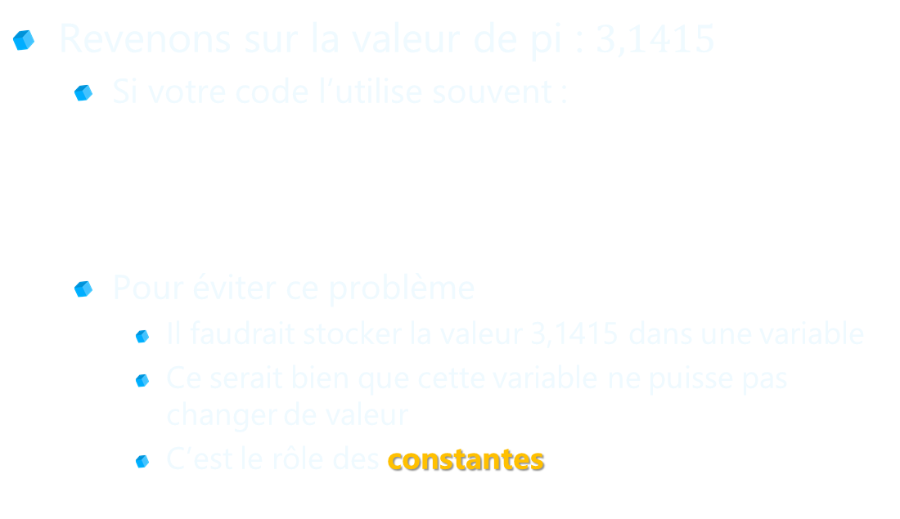
Constantes
Algo et prog dans la cuisine
Algorithmique et programmation
Langages de programmation
Compilation vs interprétation
Un premier programme
Outils nécessaires
Ordinateur
Editeur de code
Compilateur
Les bons outils
Les bonnes pratiques
Données en mémoire
Variables
Expressions
Constantes
Entrées-sorties
Revenons sur la valeur de pi : $3,1415$
Si votre code l’utilise souvent :
Pour éviter ce problème
Il faudrait stocker la valeur 3,1415 dans une variable
Ce serait bien que cette variable ne puisse pas changer de valeur
C’est le rôle des constantes
3.1415 3.1415 3.1415 3.1415 3.1415 3.1415 3.1415 3.1415 3.1415 3.1415 3.1415 3.1415 3.1415 3.1415 3.1415 3.7415 3.1415 3.1415 3.1415 3.1415 3.1415 3.1415 3.1415 3.1415 3.1415
3.1415 3.1415 3.1415 3.1415 3.1415 3.1415 3.1415 3.1415 3.1415 3.1415 3.1415 3.1415 3.1415 3.1415 3.1415 3.7415 3.1415 3.1415 3.1415 3.1415 3.1415 3.1415 3.1415 3.1415
Bug !

Slide 46
Constantes
Algo et prog dans la cuisine
Algorithmique et programmation
Langages de programmation
Compilation vs interprétation
Un premier programme
Outils nécessaires
Ordinateur
Editeur de code
Compilateur
Les bons outils
Les bonnes pratiques
Données en mémoire
Variables
Expressions
Constantes
Entrées-sorties
Déclaration d’une constante
const double pi = 3.1415;
const double pi = 3.1415;
Précédée du mot clé const
Déclarée comme une variable
Initialisée à sa création
#include <iostream>
#include <cmath>
int main()
{
const double pi = 3.1415;
std::cout << std::cos(pi);
return 0;
}
#include <iostream>
#include <cmath>
int main()
{
const double pi = 3.1415;
std::cout << std::cos(pi);
return 0;
}

Slide 47
Entrées – sorties du programme
Algo et prog dans la cuisine
Algorithmique et programmation
Langages de programmation
Compilation vs interprétation
Un premier programme
Outils nécessaires
Ordinateur
Editeur de code
Compilateur
Les bons outils
Les bonnes pratiques
Données en mémoire
Variables
Expressions
Constantes
Entrées-sorties
Revenons sur <iostream>
i : input - entrée
o : output - sortie
stream - flux
Programme – Traitements
Flux d’entrée
Flux de sortie
Il y a ici cin
On connait cout

Slide 48
Entrées – sorties du programme
Algo et prog dans la cuisine
Algorithmique et programmation
Langages de programmation
Compilation vs interprétation
Un premier programme
Outils nécessaires
Ordinateur
Editeur de code
Compilateur
Les bons outils
Les bonnes pratiques
Données en mémoire
Variables
Expressions
Constantes
Entrées-sorties
#include <iostream>
int main()
{
int a;
std::cout << "Veuillez entrer une valeur : ";
std::cin >> a;
std::cout << "La valeur saisie est " << a << "\n";
return 0;
}
#include <iostream>
int main()
{
int a;
std::cout << "Veuillez entrer une valeur : ";
std::cin >> a;
std::cout << "La valeur saisie est " << a << "\n";
return 0;
}
« cin » permet de saisir des valeurs sur la console. Notez le sens de « << » pour cout (le texte va dans cout) et de « >> » pour cin (la valeur va dans a)
Veuillez entrer un valeur :
La valeur saisie est 42
42

